Slide 1
Database
Dai database ai bigdata

Slide 2
Cosa è per voi un database ?
Vai al Sondaggio

Slide 3
Un database è un sistema computerizzato per
immagazzinare dati e
permettere a più utenti di consultarli e/o aggiornarli su richiesta.
Il «dato» può essere qualsiasi informazione che si voglia trattenere: immagini, video, suoni, testi, numeri, date, tempi relative ad uno specifico contesto.
ESEMPIO DI RIFERIMENTO
Gli studenti che frequentano un corso tenuto dal docente di riferimento e poi sostengono l’esame.

Slide 4
Dominio (della conoscenza):
Gli studenti che frequentano un corso tenuto dal docente di riferimento e poi sostengono l’esame.
Modellizzo il dominio con degli Entity-relationship diagrams (ERD) che definiscono la struttura definitiva che il database dovrà avere per poter contenere tutte le informazioni che si vogliono trattenere. Gli ERD lavorano a livello concettuale.

Slide 5
Gli studenti che frequentano un corso tenuto dal docente di riferimento e poi sostengono l’esame.
Tre entità

Slide 6
Gli studenti che frequentano un corso tenuto dal docente di riferimento e poi sostengono l’esame.
Che informazioni voglio trattenere sulle entità che compongono il mio dominio?
Ogni singola entità è definita da una precisa e rigida tupla di elementi

Slide 7
Gli studenti che frequentano un corso tenuto dal docente di riferimento e poi sostengono l’esame.
Questa è una semplice tabella non è un database. Cosa dobbiamo aggiungere per creare da questa un database?
Un database è un sistema computerizzato per immagazzinare dati e permettere a più utenti di consultarli e/o aggiornarli alla bisogna.
Deve essere inserita in un sistema di gestione che si preccupa di rendere condiviso, coerente e permanente il dato.

Slide 8
Un database è un sistema computerizzato per immagazzinare dati e permettere a più utenti di consultarli e/o aggiornarli alla bisogna.
Deve essere inserita in un sistema di gestione che si preccupa di rendere condiviso, coerente e permanente il dato.
Dato condiviso signifca che più persone posso leggerlo contemporaneamente, ma anche scriverlo (aggiornarlo).
Quindi il sistema di gestione del database (DBMS – database management system) deve essere in grado di gestire le scritture concorrenziali.
ESEMPIO:
Sportelli del Centro di Prenotazione Unico (CUP)
Gli operatori agli sportelli in tutto il FVG giornalmente negli stessi orari aggiungono o aggiornano le informazioni contenute nel database delle prenotazioni.

Slide 9
ESEMPIO:
Sportelli del Centro di Prenotazione Unico (CUP)
Operatore A – cup di Udine inserisce per la persona X una visita generale specialistica odontostomatologica presso il reparto di odontostomatologia del Maggiore.
Visita AX
Operatore B – cup di Cattinara inserisce per la persona Y una visita generale specialistica odontostomatologica presso il reparto di odontostomatologia del Maggiore.
Visita BY
Visita AX
Visita BY
Numero 12345-1
Numero 12345-2

Slide 10
Questa struttura dati non è efficiente nè sicura. Per aggiornare un campo nell’ istanza specifica del nostro dominio descritta da questa tabella devo bloccare tutta la tabella per evitare che mentre viene modifico un campo nella riga 2 colonna 3 si perda la modifica che altro utente stà tentando alla riga 2 colonna 6, cioè per evitare la perdita di coerenza.
Il DBMS deve essere in grado di gestire le transazioni concorrenti come se fossero sequenziali.

Slide 11
Il DBMS deve essere in grado di gestire le transazioni, cioè le operazioni sui dati, concorrenti come se fossero sequenziali.
Atomicità
Consistenza
Isolamento
Durabilità
Per riuscirci il DBMS deve soddisfarre 4 proprietà fondamentali

Slide 12
A
Ogni transazione deve essere completata per intero, non è suddivisibile in parti più piccole. Ogni transazione è atomica.
Atomicità
Consistenza
Isolamento
Durabilità
C
Le transazioni devono portare il database da una condizione coerente ad una nuova condizione coerente.
I
Le transazioni devono essere eseguite come se fossero totalmente isolate dalle altre transazioni.
D
Le transazioni una volta che sono state eseguite lasciano il database in un nuovo stato che viene immediatamente salvato.

Slide 13
Per rendere più efficiente il database, non basta un manager delle transazioni, ma la stessa tabella dei dati deve subire delle importanti modifiche.

Slide 14
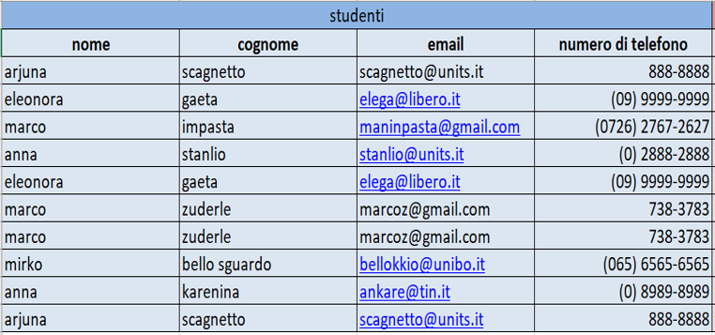
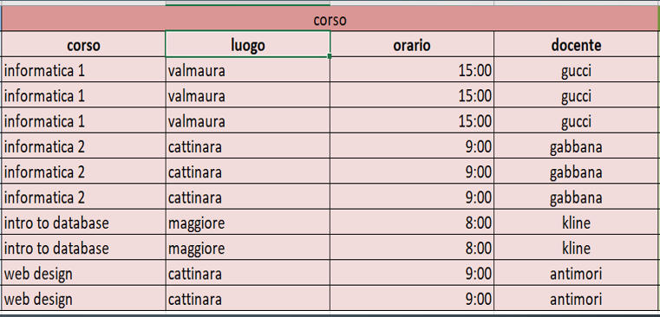
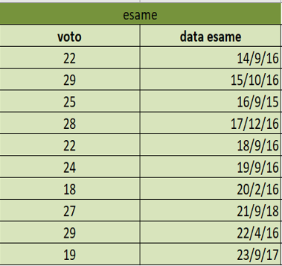
Immaginiamo di dividere le tre entità in tre tabelle separate.

Slide 15
Eliminiamo le righe ripetute nelle singole tabelle.

Slide 16
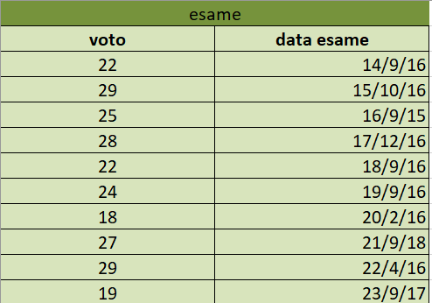

Slide 17
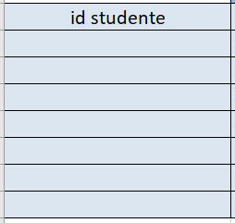
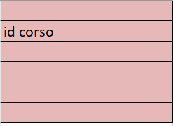
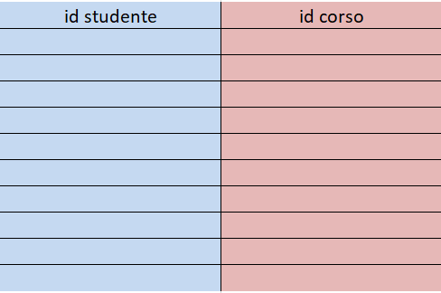

Slide 18
Chiave primaria
Chiave primaria
Chiavi esterne

Slide 19
Chiave primaria o primary key è un campo che mi permette di identificare univocamente il record della tabella.
Chiave esterna o foreign key essenzialmente è la primary key di un’altra tabella, ma ciò che la rende importante è che associa un record di una tabella ad un record di altra tabella.

Slide 20
Excel è un database ?
NO
NO
NO
NO
NO
NO

Slide 21
PICCOLA DIGRESSIONE
Ma la domanda anche se ha una risposta scontata, rimane una domanda interessante....
Chiediamoci infatti perchè MOLTI parlando di un normalissimo foglio di calcolo di Excel, che contiene dati, hanno la tendenza a chiamarlo database ?
Perchè i database per come li abbiamo sempre visti sono associati a una struttura invariabile nel tempo e molto ben definita.

Slide 22
E’ la proprietà stessa di avere una struttura che definisce le tabelle di un database.
L’immagine stessa di tabella è di qualcosa di rigido, immutabile.
I dati che possono essere imbrigliati in una struttura rigida si dicono dati strutturati
I dati che non possono essere incarcerati si dicono dati non-strutturati.
La dimensione che identifica la libertà dei dati si dice variabilità ed solo una delle 3 (5) dimensioni che compongono lo scenario dei Big Data.

Slide 23
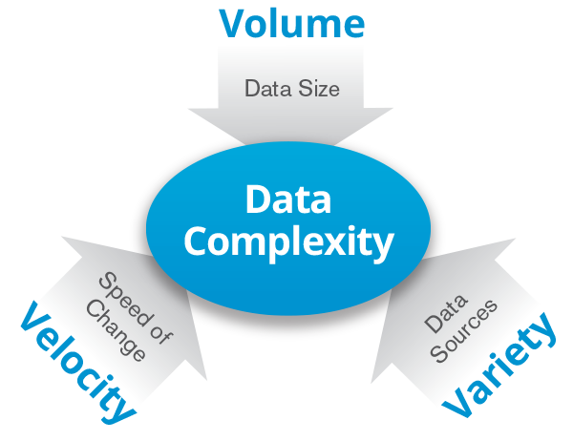
Precisamente le 3 dimensioni sono:
Volume. E’ la dimensione più spontaneamente associata alla parola Big, si misura in tera, peta, exa ... Bytes.
Velocità. E’ sicuramente una dimensione di ovvia comprensione. Immaginiamo ad esempio ad analizzare i tweet con un certo hashtag, possiamo arrivare a milioni di tweet al secondo.
Varietà. L’abbiamo già introdotta, è la misura di quanto sia difficile imbriagliare i dati in una struttura rigida. Esempio una patologia identificata da una certa diagnosi può essere codificata usando gli icd9, ma la stessa diagnosi può essere contenuta in un campo a testo libero nel quale il medico descrive a parole la diagnosi.

Slide 24
ACID (computer science). (2018). In Wikipedia. da https://en.wikipedia.org/w/index.php?title=ACID_(computer_science)&oldid=865427437
Banca dati nell’Enciclopedia Treccani. (s.d.). da http://www.treccani.it//enciclopedia/banca-dati
Basi di dati in «Enciclopedia del Novecento». (s.d.)., da http://www.treccani.it//enciclopedia/basi-di-dati_(Enciclopedia-del-Novecento)
Cartella clinica elettronica. (2018). In Wikipedia. da https://it.wikipedia.org/w/index.php?title=Cartella_clinica_elettronica&oldid=98648168
Database. (2018). In Wikipedia. Recuperato da https://en.wikipedia.org/w/index.php?title=Database&oldid=866769545
database in «Enciclopedia della Matematica». (s.d.)., da http://www.treccani.it//enciclopedia/database_(Enciclopedia-della-Matematica)
Database Management System (DBMS). (s.d.)., da https://www.geeksforgeeks.org/dbms/
Date, C. J. (2012). Database design and relational theory : normal forms and all that jazz (1st ed). O’Reilly Media.
Hernandez, M. J. (2013). Database Design for Mere Mortals A Hands-On Guide to Relational Database Design. Sybex.
Morgan Kaufman Relational Database Design and Implementation. (2009) (3° ed.).

